Slide 1

www.innovating4earth.eu
ARKUSZ ĆWICZEŃ
MODUŁ 2

Slide 2

TYDZIEŃ 4

Slide 3
CYFRYZACJA W ZARZĄDZANIU INNOWACJAMI
Krok 1: Identyfikacja problemów i innowacji firmy
Przed wyborem narzędzi cyfrowych kluczowe jest zrozumienie wyzwań i potrzeb innowacyjnych firmy. Wybierz dowolną firmę do analizy – dla inspiracji i różnorodnych przykładów z różnych krajów i branż sprawdź Kompendium dobrych praktyk EARTH.
Jak identyfikować problemy i potrzeby innowacyjne
Aby przeanalizować sytuację firmy, skorzystaj z poniższej listy kontrolnej:
Przykład:Pewna firma logistyczna zmaga się z opóźnieniami w dostawach i bada możliwości optymalizacji tras z wykorzystaniem sztucznej inteligencji. Tymczaseminny dostawca usług logistycznych zmaga się z przeciążeniem magazynów i rozważa wdrożenie zautomatyzowanego systemu zarządzania zapasami w celu zwiększenia efektywności magazynowania i realizacji zamówień.
Aspekt | Pytania pomocnicze | Twoja wybrana firma
Cel i przeznaczenie | Jaka jest misja i główne cele firmy? Jakie są jej główne produkty/usługi?
Wyzwania | Jakie są największe wyzwania operacyjne i strategiczne firmy? (np. efektywność, zaangażowanie klientów, zrównoważony rozwój, redukcja kosztów) Z jakimi konkretnymi wyzwaniami regionalnymi mierzy się Twoja firma?
Istniejące innowacje | Czy firma wprowadziła jakieś innowacyjne rozwiązania? Jak wielki odnieśli sukces?
Etapy zarządzania innowacjami | Na jakim etapie jest firma? (np. generowanie pomysłów, rozwój, wdrażanie, itd.)
Trendy branżowe | Jakie trendy zewnętrzne wpływają na innowacyjność w tej branży?

Slide 4
CYFRYZACJA W ZARZĄDZANIU INNOWACJAMI
Krok 2: Identyfikacja i wybór odpowiednich narzędzi cyfrowych
Gdy już poznasz potrzeby firmy, warto rozważyć narzędzia cyfrowe, które mogą wesprzeć proces zarządzania innowacjami, takie jak narzędzia do generowania pomysłów, ich rozwoju i wdrażania.
Zasoby ułatwiające znalezienie narzędzi cyfrowych:
Aby wesprzeć proces innowacji – od generowania pomysłów do wdrożenia – rozważ narzędzia, które pomogą zarządzać, strukturyzować i przyspieszać działania innowacyjne. Mogą to być między innymi:
Narzędzia analityczne i prognostyczne (np. Statista, Power BI, Crunchbase): Identyfikuj trendy, oceniaj potencjał rynku i wspieraj decyzje oparte na dowodach.
Platformy zarządzania pomysłami (np. Brightidea, Qmarkets): Zbieraj, oceniaj i ustalaj priorytety pomysłów na innowacje.
Narzędzia do współpracy (np. Miro, Lucidspark , Microsoft Teams): Wspieranie burzy mózgów, wizualizacji i wymiany pomysłów między zespołami.
Narzędzia do prototypowania i testowania (np. Figma, MarvelApp): Twórz i testuj koncepcje na wczesnym etapie.
Systemy zarządzania projektami i procesami innowacji (np. Planbox, ClickUp, InnovationCloud): Śledź etapy innowacji i wspieraj ich realizację.
Narzędzia cyfrowe możesz znaleźć m.in. w następujących zasobach:
Badania rynku i raporty branżowe – zapoznaj się z powszechnie stosowanymi narzędziami innowacji w podobnych branżach.
Zestaw startowy EARTH – Zobacz starannie dobraną listę narzędzi cyfrowych dostosowanych do etapów procesu innowacji (str. 23–29), ze szczególnym uwzględnieniem logistyki.
Lista kontrolna oceny narzędzi cyfrowych:
Funkcjonalność: Czy wspiera konkretny etap innowacji (np. generowanie pomysłów, rozwój, testowanie)?
Łatwość wdrożenia: Czy można je płynnie zintegrować z obecnymi systemami i przepływami pracy?
Koszt i zwrot z inwestycji: Czy jest to opłacalne i czy korzyści uzasadniają inwestycję?
Skalowalność: Czy narzędzie potrafi dostosować się i rozwijać wraz z przyszłymi potrzebami innowacyjnymi?
Łatwość obsługi: Czy pracownicy uznają go za intuicyjny i łatwy w obsłudze?
Ostateczny wybór:
Po rozważeniu różnych opcji wybierz narzędzie, które najlepiej odpowiada wyzwaniom firmy i celom innowacyjnym (z kroku 1).
Przykład: Firma logistyczna wybiera Miro, internetową tablicę do współpracy, ponieważ usprawnia ona burzę mózgów i wizualizację przepływu pracy, wspierając etap ideacji (Etap 2: Ideacja i zarządzanie pomysłami) zarządzania innowacjami i doskonalenia koordynacji zespołowej.

Slide 5
TYDZIEŃ 5

Slide 6
ZRÓWNOWAŻONY ROZWÓJ W ZARZĄDZANIU INNOWACJAMI CYFROWYMI
PRZED ZAJĘCIAMI
Zapoznaj się z koncepcją Celów Zrównoważonego Rozwoju (SDGs). Możesz ją zgłębić na stronie internetowej Organizacji Narodów Zjednoczonych tutaj. Ponadto należy zapoznać się z celami zrównoważonego rozwoju i ich powiązaniem z logistyką w Zestawie startowym EARTH (str. 8-13).​
​
PODCZAS ZAJĘĆ
W tej aktywności będziesz tworzyć grupy i analizować wyzwania zrównoważonego rozwoju w logistyce w świecie rzeczywistym, identyfikując potencjalne rozwiązania i jak zarządzać nimi na poszczególnych etapach procesu zarządzania innowacjami. Twoim zadaniem jest zastosować spostrzeżenia z Kompendium dobrych praktyk EARTH, aby połączyć zrównoważony rozwój i zarządzanie innowacjami.
Cele:
Poznaj najważniejsze wyzwania związane ze zrównoważonym rozwojem w logistyce.
Zastosuj etapy zarządzania innowacją do zidentyfikowanych rozwiązań.
Krok 1: Zidentyfikuj wyzwanie w zakresie zrównoważonego rozwoju
Wybierz studium przypadku z Kompendium dobrych praktyk EARTH(str. 7-69) i podsumuj:
Wyzwanie zrównoważonego rozwoju.
Obecne rozwiązanie wdrożone przez firmę.
Firma może stawić czoła licznym wyzwaniom w zakresie zrównoważonego rozwoju i wdrożyć rozwiązania. Zidentyfikuj je wszystkie. Może się zdarzyć, że dany przypadek przedstawia wyzwanie, ale nie rozwiązanie, albo przedstawia rozwiązanie, ale nie problem, który jest rozwiązywany. W takich przypadkach zastanów się nad brakującym aspektem i zaproponuj, co mogłoby stanowić odpowiadające mu wyzwanie lub rozwiązanie.
Przykład:
GLS Italia Spa – Platformy cyfrowe i czyste pojazdy dla zrównoważonej dostawy (Kompendium dobrych praktyk EARTH, str. 12-14)
GLS Italia Spa, czołowy dostawca usług logistycznych we Włoszech, dąży do redukcji emisji dwutlenku węgla przy jednoczesnym utrzymaniu niezawodności usług dostawczych. Ich podejście obejmuje:
Inwestowanie w pojazdy elektryczne i infrastrukturę ładowania.
Montaż systemów fotowoltaicznych w bazach w celu zasilania operacji.
Wykorzystanie platform cyfrowych (np. ServiceNow) do koordynowania inicjatyw na rzecz zrównoważonego rozwoju.
Uzupełnij poniższą tabelę dla tego ćwiczenia. Pierwszy wiersz przedstawia przykład GLS Italia Spa.
Studium przypadku | Wyzwanie zrównoważonego rozwoju | Wdrożone rozwiązanie
GLS Italia Spa | Wysoka emisja CO₂ w dostawach miejskich | Pojazdy elektryczne, energia słoneczna, cyfrowa platforma koordynacyjna

Slide 7
ZRÓWNOWAŻONY ROZWÓJ W ZARZĄDZANIU INNOWACJAMI CYFROWYMI
Krok 2: Zastosuj etapy zarządzania innowacjami
Teraz oceń wdrożone rozwiązania i podziel je na etapy zarządzania innowacjami. Twoim zadaniem jest uzupełnienie tabeli dla studium przypadku wybranego w kroku 1. Jeśli informacji nie ma w materiałach dotyczących studium przypadku w Kompendium Dobrych Praktyk EARTH, zastanów się, co firma mogła zrobić na różnych etapach.
Etap | Studium przypadku GLS Italia Spa | (Twój przypadek)
Identyfikacja możliwości | Uznano potrzebę ograniczenia emisji CO₂ powstającej w wyniku dostarczania przesyłek oraz zużycia energii w obiektach, zgodnie z krajowymi celami zrównoważonego rozwoju i oczekiwaniami klientów.
Generowanie pomysłów | Zapoznano się z wykorzystaniem pojazdów elektrycznych, odnawialnych źródeł energii (energii słonecznej) i narzędzi cyfrowych służących koordynacji inicjatyw na rzecz ochrony środowiska.
Rozwój koncepcji | Nawiązaliśmy współpracę z Volvo i innymi dostawcami w celu opracowania rozwiązań dla pojazdów elektrycznych; zaplanowaliśmy instalacje systemów fotowoltaicznych na bazach.
Rozwój usługi/ produktu/procesu | Zainstalowano systemy fotowoltaiczne i infrastrukturę ładowania; rozpoczęto wdrażanie elektrycznych samochodów dostawczych w wybranych regionach.
Testowanie i walidacja | Monitorowano wydajność pojazdów elektrycznych i systemów energetycznych w lokalizacjach pilotażowych w celu oceny redukcji emisji i niezawodności usług.
Komercjalizacja | Zwiększyliśmy wykorzystanie statków napędzanych ekologicznym metanolem w globalnych operacjach transportowych i rozszerzyliśmy adopcję technologii blockchain.

Slide 8
ZRÓWNOWAŻONY ROZWÓJ W ZARZĄDZANIU INNOWACJAMI CYFROWYMI
Krok 3: Zaproponuj dodatkowe innowacje
Zasugeruj dwa innowacyjne pomysły, które mogą być wdrożone na etapach innowacji, tak aby uczynić firmę bardziej zbieżną z Celami Zrównoważonego Rozwoju i usprawnić jej działania na rzecz zrównoważonego rozwoju w logistyce. Pomysły mogą być powiązane z wyzwaniem zrównoważonego rozwoju zidentyfikowanym w kroku 1 lub nie. Bądź kreatywny!
Przykład GLS Italia Spa:
Optymalizacja tras dostaw oparta na sztucznej inteligencji w celu zwiększenia efektywności energetycznej i ograniczenia emisji.
Rozwój miejskich mikrocentrów zasilanych energią odnawialną, umożliwiających niskoemisyjne dostawy na ostatnim etapie dostawy.
Wypisz tutaj swoje dwa dodatkowe pomysły na innowację:
1.________________________________________________________________________________________________________________________________________________________________________________________________________________________________________________________________________________________________
2.________________________________________________________________________________________________________________________________________________________________________________________
_______________________________________________________________________________________
Krok 4: Omów najważniejsze wnioski
Omów swoje ustalenia na zajęciach z nauczycielem i innymi grupami. Przygotuj się na podzielenie się poniższymi informacjami (w razie potrzeby zrób notatki):
Jakie wyzwanie zrównoważonego rozwoju podjęła firma i w jaki sposób nawiązuje ono do Celów Zrównoważonego Rozwoju?
W jaki sposób firma mogłaby zorganizować swój proces zarządzania innowacjami, aby opracować i wdrożyć rozwiązanie?
Jakie narzędzia cyfrowe dla procesu zarządzania innowacją wspierają lub mogłyby wspierać tę innowację?
Jakie dodatkowe zrównoważone rozwiązania logistyczne mogłyby udoskonalić podejście firmy?

Slide 9
TYDZIEŃ 6

Slide 10
NARZĘDZIA CYFROWE DO ZARZĄDZANIA INNOWACJAMI
W ramach tej aktywności będziecie pracować w grupach, aby:
Wybrać narzędzia cyfrowe, które obsługują zarządzanie innowacjami zrównoważonymi w logistyce.
Skupić się na jednym etapie zarządzania innowacjami i analizować odpowiednie narzędzia.
Utworzyć infografikę pokazującą w jaki sposób narzędzia te wspierają zrównoważony rozwój.
Analizować i porównać narzędzia w oparciu o ich cenę, funkcjonalność i użyteczność.
Krok 1: Wybierz narzędzie cyfrowe
Wybierz etap zarządzania innowacjami z Białej księgi innowacji cyfrowych (str. 7-8), mając na uwadze nie tylko cały poziom procesu (1.poziom), ale także bardziej szczegółowe procedury (2 poziom) i konkretne zadania w ramach kroków (3 poziom).
Wybierz co najmniej dwa narzędzia istotne dla wybranego przez Ciebie etapu zarządzania innowacjami z listy narzędzi zapewnionej przez Zestaw startowy EARTH (str. 23-29).
Zidentyfikuj w jaki sposób narzędzia te pomagają firmom stawiać czoła wyzwaniom związanym ze zrównoważoną logistyką (np. badanie stron internetowych poświęconych narzędziom, artykułów online itp.).
Przykład: Etap 3 – Rozwój koncepcji
Narzędzie 1: Miro (do burzy mózgów w celu znalezienia pomysłów na zrównoważone rozwiązania)
Narzędzie 2: Trello (do zarządzania zadaniami związanymi z rozwojem koncepcji)
Krok 2: Porównaj narzędzia
Oceń wybrane przez Ciebie narzędzia na podstawie poniższej tabeli:
Wybrany etap zarządzania innowacjami:
Kryteria | (Narzędzie 1) | (Narzędzie 2) | (Narzędzie 3)
Zadania w ramach etapu W ramach których specyficznych zadań (3 poziom) to narzędzie jest pomocne?
Główna funkcja Co robi to narzędzie? Które funkcje mogą być użyte w wybranym etapie?
Cena Darmowe czy płatne? Jakie są różnice między tymi wersjami?
Łatwość użytkowania Łatwy do użycia? Czy można się go szybko nauczyć?
Najlepszy do… Jaki rodzaj firm najbardziej z niego skorzysta?
Wsparcie zrównoważonego rozwoju i innowacji Czy posiada specjalne funkcje do zarządzania innowacjami i zrównoważonym rozwojem?

Slide 11
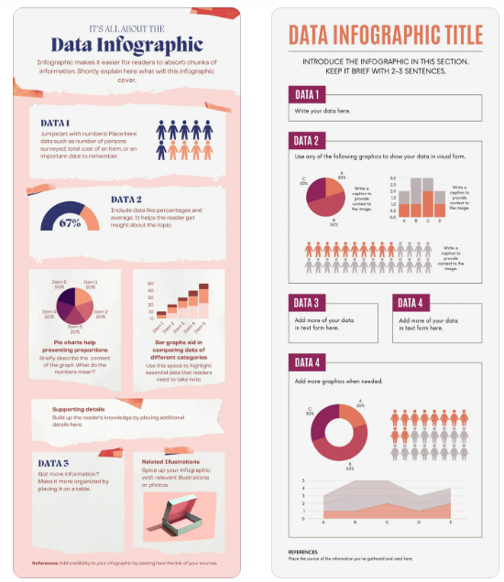
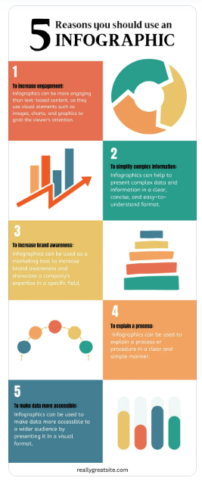
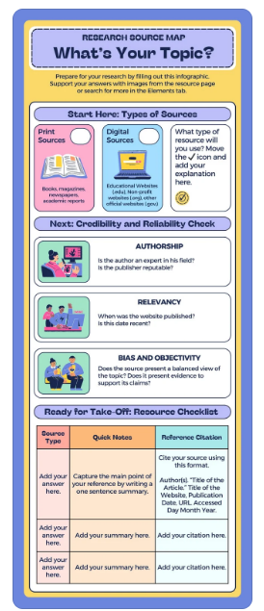
NARZĘDZIA CYFROWE DO ZARZĄDZANIA INNOWACJAMI
Krok 3: Utwórz infografikę
Użyj narzędzi online, aby stworzyć swoją infografikę:
Canva – Łatwe w obsłudze, bezpłatne szablony.
Piktochart – Przydatne do porównań wizualnych.
PowerPoint– Możliwość personalizacji projektu za pomocą funkcji SmartArt (w menu „Wstaw”).
Twoja infografika powinna zawierać:
Tytuł: Wybrany etap innowacji i narzędzia.
Główne cechy: Krótko opisz, jak działa każde narzędzie.
Tabela porównawcza: Podkreśl mocne i słabe strony na podstawie kryteriów ocenionych w kroku 2.
Wizualizacje/Zrzuty ekranu: Pokaż przykłady, jak te narzędzia wyglądają po użyciu, załączając zrzuty ekranu.
Wnioski: W jaki sposób te narzędzia pomagają firmom wdrażać/zarządzać zrównoważonymi rozwiązaniami logistycznymi?
Oto jak mogłaby wyglądać infografika:
Krok 4: Przedstaw swoje ustalenia
Twoja grupa:
Krótko wyjaśni utworzoną infografikę (3-5 minut).
Wyjaśni w jaki sposób narzędzia wspierają zarządzanie innowacjami.
Omówi swoje wnioski na temat użyteczności narzędzi i ich wpływu, zwłaszcza w kontekście wdrażania zrównoważonej logistyki.
Przygotuj się aby omówić następujące kwestie:
Które narzędzie było bardziej efektywne dla Twojego wybranego etapu innowacji? Dlaczego?
Czy znalazłeś ograniczenia w narzędziach służących rozwiązywaniu problemów zrównoważonego rozwoju?
Jak firmy mogłyby lepiej wdrożoyć te narzędzia do swoich procesów?
Krok 5: Kwestionariusz oceny
Po ukończeniu modułu odpowiesz na krótką ocenę ilościową, aby ocenić czego się nauczyłeś na temat cyfryzacji zarządzania innowacjami i zrównoważonego rozwoju.
Otwórz formularz online (link udostępniony przez nauczyciela).
Udziel odpowiedzi.
Wypełnij kwestionariusz przed upływem terminu określonego przez nauczyciela.

